Slide 1

防毒守門員
志工家長入班宣導教材開發計畫
教材研發暨素養導向教學活動設計
第十單元
反毒大使~我+1
國中組 劉昌鎮

Slide 2
防毒守門員
志工家長入班宣導教材開發計畫
介紹家長志工及課程

Slide 3
防毒守門員
志工家長入班宣導教材開發計畫
課程架構：
1.名人反毒影片介紹
2.反毒大使的意義
3.班級反毒小組反毒宣導標語海報製作競賽
4.小組表揚及頒發
「反毒大使~我+1」證明書

Slide 4

防毒守門員
志工家長入班宣導教材開發計畫
活動一：
前言 ( 1/2 )
美國時代（TIME）雜誌
每年公布全球百大最具影響力人物榜，
除了表彰肯定他們的努力外，並鼓勵大家學習效法他們的成就，擁有美好的人生。

Slide 5
防毒守門員
志工家長入班宣導教材開發計畫
活動一：
前言 ( 2/2 )
防制毒品進入校園，從各行業中，遴選出反毒大使，
藉由名人效應及典範學習，希望青少年健康成長，人生築夢成功。

Slide 6
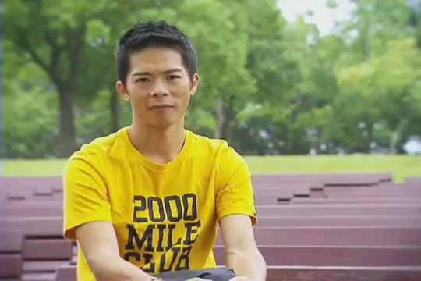
1.反毒名人專訪--林義傑(30秒)

Slide 7
防毒守門員
志工家長入班宣導教材開發計畫
活動一：
介紹名人反毒影片(1/3)
1.請問影片中，反毒大使林義傑說了些什麼？( 多選題 )
(1) 我不吸毒！不好奇，注意自己的健康或安全
(2) 珍惜自己的前途，拒絕毒品的誘惑
(3) 勇敢築夢，別讓毒品，將你的靈魂帶走
(4) 茫一時，悔一世，別讓毒品毀掉自己
(5) 我一直相信…一直努力…就會有幸運！
小組討論後，請回答：？

Slide 8
防毒守門員
志工家長入班宣導教材開發計畫
活動一：
介紹名人反毒影片(1/3)
1.請問影片中，反毒大使林義傑說了些什麼？( 多選題 )
(1) 我不吸毒！不好奇，注意自己的健康或安全
(2) 珍惜自己的前途，拒絕毒品的誘惑
(3) 勇敢築夢，別讓毒品，將你的靈魂帶走
(4) 茫一時，悔一世，別讓毒品毀掉自己
(5) 我一直相信…一直努力…就會有幸運！
[答案]：
(1)(5)

Slide 9

2.反毒名人專訪—林書豪(90秒)

Slide 10

2.反毒名人專訪—林書豪(90秒)

Slide 11
防毒守門員
志工家長入班宣導教材開發計畫
活動一：
介紹名人反毒影片(2/3)
2.請問影片中，反毒大使林書豪說了些什麼？( 多選題 )
(1) 遠離毒品的誘惑，發展良好穩定的人際關係
(2) 正面思考，正面能量去克服解決問題
(3) 面臨壓力或沮喪時，可以選擇不同的運動鍛練身體
(4) 多嘗試有趣的事；努力讓自己成為更好的人
(5) 毒品會讓自己行為失控，傷害自己及造成家人負擔
小組討論後，[答案]：？

Slide 12
防毒守門員
志工家長入班宣導教材開發計畫
活動一：
介紹名人反毒影片(2/3)
2.請問影片中，反毒大使林書豪說了些什麼？( 多選題 )
(1) 遠離毒品的誘惑，發展良好穩定的人際關係
(2) 正面思考，正面能量去克服解決問題
(3) 面臨壓力或沮喪時，可以選擇不同的運動鍛練身體
(4) 多嘗試有趣的事；努力讓自己成為更好的人
(5) 毒品會讓自己行為失控，傷害自己及造成家人負擔
[答案]：
(1)(3)(4)

Slide 13

防毒守門員
志工家長入班宣導教材開發計畫
活動一：
介紹名人反毒影片(2/3)
( 加分題 ) 請問圖片中，出現的英文句子
「 ANTI DRUG ABUSE 」 是什麼意思？
[答案]：
反對毒品濫用
(或防制藥物濫用)

Slide 14
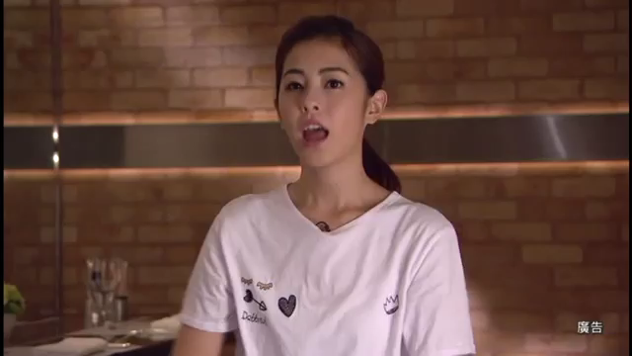
3.反毒名人專訪—任容萱(30秒)

Slide 15
防毒守門員
志工家長入班宣導教材開發計畫
活動一：
介紹名人反毒影片(3/3)
3.請問影片中，你看到了什麼？回答下列問題：
(1)影片一開始的反毒口號及手勢，你可以再做一次嗎？
[答案]：
拒絕毒害，秀你自己。
(2)影片中跑馬燈出現的訊息是什麼？
[答案]：
毒防中心戒成專線 0800-770885

Slide 16
防毒守門員
志工家長入班宣導教材開發計畫
活動一：
結語
1.人生有起落，遇逆境時，要如何克服度過？勇敢面對挫折或壓力，不逃避。正向思考，用正面能量解決問題，我相信一直努力，就會有好運。
2.珍惜自己的前途，「茫一時，悔一世」，拒絕毒品帶走你的靈魂。
3.拒絕毒害，秀你自己。無毒人生，精彩萬分。

Slide 17
防毒守門員
志工家長入班宣導教材開發計畫
活動 二：製作反毒標語海報
任務內容
1.小組夥伴同心協力，繪製反毒標語海報(8分鐘)。
2.小組上臺反毒宣導(1分鐘)。
3.每人2張選票，選出最優秀的反毒小組。

Slide 18
防毒守門員
志工家長入班宣導教材開發計畫
參考資料：
反毒宣導參考腳本
我們是：反毒第 小組
(小組反毒口號)
勇敢面對挫折或壓力，用正面能量解決問題，
無毒人生，精彩萬分。
「反毒大使~我+1」 (同時配合動作手勢)

Slide 19

防毒守門員
志工家長入班宣導教材開發計畫
活動 二：
製作反毒宣導標語海報 ( 1/5 )
小組夥伴想想看：
集思廣益，共同製作吸引人的反毒標語海報。
時間 ：8 分鐘。

Slide 20
防毒守門員
志工家長入班宣導教材開發計畫
活動 二：
各組上臺進行反毒宣導 ( 2/5 )
小組夥伴想想看：
如何讓大家對反毒宣導有更深刻的了解及印象。
時間 ：每組1分鐘。

Slide 21
防毒守門員
志工家長入班宣導教材開發計畫
活動 二：
投票與計票 (3/5)
1.每人2票(限選投2個不同小組)，在便利貼上書寫「反毒大使~我+1」(2張)為選票，且每組可投總票數要相等。
2. 每組依序上台投票，在喜歡的小組貼上便利貼。
3.計票及公布結果。

Slide 22
防毒守門員
志工家長入班宣導教材開發計畫
活動二：
小組表揚 (4/5)
最佳表現獎
頒獎：反毒小組表揚。
最高人氣獎
健康幸福獎
反毒好棒獎
拒毒真讚獎

Slide 23
防毒守門員
志工家長入班宣導教材開發計畫
活動二：
製作證書 ( 5/5 )
製作「反毒大使~我+1」證明書。

Slide 24
防毒守門員
志工家長入班宣導教材開發計畫
參考資料：
「反毒大使~我+1」證明書
反毒大使~我+1證明書
年 班 學生
參加本署「反毒大使~我+1」課程，製作反毒文宣及宣導試講，表現優良，特頒此證。
教育部國民及學前教育署志工家長入班宣導專案小組
中華民國 年 月 日

Slide 25
防毒守門員
志工家長入班宣導教材開發計畫
活動二：
結 語
1.我們可以效法名人，選擇走正確的路，迎向美好的未來。
2.拒絕不好的誘惑，決不使用不當的藥物，寅食卯糧，前功盡棄。
3.大家努力為反毒宣導，人人都是反毒大使，避免朋友親人受到毒品的侵害，營造健康、善良、和樂共好的社會。

Slide 26
防毒守門員
志工家長入班宣導教材開發計畫
綜合活動：
家長志工與反毒大使團大合照。

Slide 27
防毒守門員
志工家長入班宣導教材開發計畫
參考資料：
1.反毒大本營網站
首頁/反毒知識宣導/文宣品/多媒體影音/名人專訪
https://antidrug.moj.gov.tw/lp-65-2-xCat-D.html
2.教育部防制學生藥物資源網
https://enc.moe.edu.tw/Poster/View/187

